Slide 1

재외동포를 위한 한국어(영어권)
4-2
재미한국학교협의회 (NAKS)
The National Association for Korean Schools

Slide 2

재미한국학교협의회 (NAKS)
The National Association for Korean Schools

Slide 3

이야기해 보세요!
◎기부를 해 본 적이 있습니까?
◎여러분은 어떤 재능을 기부할 수
있습니까?
재미한국학교협의회 (NAKS)
The National Association for Korean Schools

Slide 4
Unit 13 함께 돕고 사는 세상
어휘 Vocabulary-flashcards
고아원/보육원
청소년 센터
노인 병원
노인 복지 시설
기부하다
후원하다
기증하다
기부금
후원금
재능 기부
나눔
이웃을 돕다
모금하다
봉사 활동
행복하다
뿌듯하다
보람을 느끼다
재미한국학교협의회 (NAKS)
The National Association for Korean Schools

Slide 5

Unit 13 함께 돕고 사는 세상
어휘
다음 중 여러분이 할 수 있는 것은 무엇입니까? 이야기해 보세요. P.124
어떤 것을 하고 싶어요?
재능 기부
물건 기증
기부금
재미한국학교협의회 (NAKS)
The National Association for Korean Schools

Slide 6
Unit 13 함께 돕고 사는 세상
어휘
다음 중 여러분이 할 수 있는 것은 무엇입니까? 이야기해 보세요. P.124
누구를 돕고 싶어요?
고아
돈이 없어 교육을 못 받는 사람들
어려운 이웃
병원에 갈 돈이 없는 사람들
노인
재미한국학교협의회 (NAKS)
The National Association for Korean Schools

Slide 7
Unit 13 함께 돕고 사는 세상
어휘
다음 중 여러분이 할 수 있는 것은 무엇입니까? 이야기해 보세요. P.124
어떤 활동을 할까요?
봉사 활동
후원 캠페인
모금
재미한국학교협의회 (NAKS)
The National Association for Korean Schools

Slide 8
Unit 13 함께 돕고 사는 세상
어휘
다음 중 여러분이 할 수 있는 것은 무엇입니까? 이야기해 보세요. P.124
어디에서 할까요?
고아원
병원
보육원
노인 복지 시설
재미한국학교협의회 (NAKS)
The National Association for Korean Schools

Slide 9
Unit 13 함께 돕고 사는 세상
문법과 표현 1
~에 대해(서)
(Attached to a noun) This is used when the preceding noun is an object of succeeding part.
1. 고아원에서 할 수 있는 봉사 활동에 대해서 설명 좀 해 주세요.
2. 저는 그 일에 대해서 아는 게 없어요.
3. A 수빈아, 지금 쓰고 있는 글쓰기 주제는 뭐야?
B 재능 기부에 대해서 쓰고 있어요.
재미한국학교협의회 (NAKS)
The National Association for Korean Schools

Slide 10
Unit 13 함께 돕고 사는 세상
문법과 표현 1 ~에 대해(서)
‘~에 대해서’를 사용해서 이야기해 보세요. P.126
대상 | 생각/행동
학생들의 기부 활동 | 뉴스에서 소개하고 있어요
+에 대해서
학생들의 기부 활동에 대해서 뉴스에서 소개하고 있어요.
재미한국학교협의회 (NAKS)
The National Association for Korean Schools

Slide 11
Unit 13 함께 돕고 사는 세상
문법과 표현 1 ~에 대해(서)
‘~에 대해서’를 사용해서 이야기해 보세요. P.126
대상 | 생각/행동
가족 | 생각하고 있어요.
조쉬는
+에 대해서
가족에 대해서 생각하고 있어요.
재미한국학교협의회 (NAKS)
The National Association for Korean Schools

Slide 12
Unit 13 함께 돕고 사는 세상
문법과 표현 1 ~에 대해(서)
‘~에 대해서’를 사용해서 이야기해 보세요. P.126
대상 | 생각/행동
전학 온 친구 | 알고 싶어요.
저는
+에 대해서
전학 온 친구에 대해서 알고 싶어요.
재미한국학교협의회 (NAKS)
The National Association for Korean Schools

Slide 13
Unit 13 함께 돕고 사는 세상
문법과 표현 1 ~에 대해(서)
‘~에 대해서’를 사용해서 이야기해 보세요. P.126
대상 | 생각/행동
한국 역사 | 공부하고 있어요.
수빈이는
+에 대해서
한국 역사에 대해서 생각하고 있어요.
재미한국학교협의회 (NAKS)
The National Association for Korean Schools

Slide 14
Unit 13 함께 돕고 사는 세상
문법과 표현 1 ~에 대해(서)
‘~에 대해(서)’를 사용해서 이야기해 보세요.
친구에 대해서
1. 나는 __________________ 생각했어요.
동생에 대해서
2. 나는 __________________ 말했어요.
기부에 대해서
3. 나는 __________________ 글을 썼어요.
엄마
그 음식점에 대해
4. ____________(은)는 ___________________________ 나쁘게 말했어요.
재미한국학교협의회 (NAKS)
The National Association for Korean Schools

Slide 15
Unit 13 함께 돕고 사는 세상
문법과 표현 2
~(이)라도
(Attached to a noun) This is used when an option that is not the best is chosen.
1. 배고프니까 샌드위치라도 먹고 가자.
2. 매주 한 시간이라도 봉사 활동을 하려고 해요.
3. A 나는 어떤 이웃돕기 활동을 할 수 있을까?
B 특별히 생각나는 게 없으면 청소라도 해 보는 건 어때?
재미한국학교협의회 (NAKS)
The National Association for Korean Schools

Slide 16





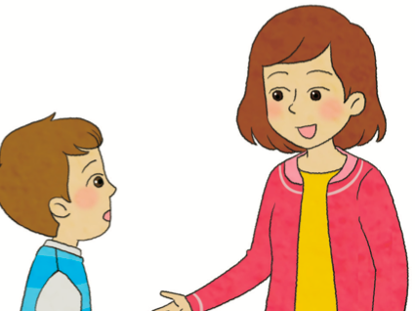
Unit 13함께 돕고 사는 세상
문법과 표현 2 ~(이)라도
‘~(이)라도’를 사용해서 이야기해 보세요. P.127
우유라도 줄까?
컵케이크라도 줄까?
배고픈데 뭐 먹을 거 없어요?
김밥이라도 줄까?
빵이라도 줄까?
바나나라도 줄까?

Slide 17

Unit 13 함께 돕고 사는 세상
문법과 표현 2 ~(이)라도
‘~(이)라도’를 사용해서 이야기해 보세요. P.127
혼자 사는 할머니, 할아버지를 위해 ___________ 하려고 해요.
(안마)
안마라도
재미한국학교협의회 (NAKS)
The National Association for Korean Schools
Notes:
2. Structure Practice

Slide 18
Unit 13 함께 돕고 사는 세상
문법과 표현 2 ~(이)라도
‘~(이)라도’를 사용해서 이야기해 보세요. P.127
어버이날에는 부모님께 작은 ___________ 드리고 싶어요.
(선물)
선물이라도
재미한국학교협의회 (NAKS)
The National Association for Korean Schools
Notes:
2. Structure Practice

Slide 19
Unit 13 함께 돕고 사는 세상
문법과 표현 2 ~(이)라도
‘~(이)라도’를 사용해서 이야기해 보세요. P.127
조쉬한테 아직 연락 못 했으면 ___________ 전화해 보세요.
(지금)
지금이라도
재미한국학교협의회 (NAKS)
The National Association for Korean Schools
Notes:
2. Structure Practice

Slide 20
Unit 13 함께 돕고 사는 세상
문법과 표현 2 ~(이)라도
‘~(이)라도’를 사용해서 이야기해 보세요.
죽이라도
1. 아프면 __________________ 드세요.
라면이라도
2. 식사 시간인데 밥이 없네요. __________________ 드실래요?
영화라도
3. 심심한데 __________________ 볼래요?
선물이라도 보내.
카드라도 써서 줘.
4. 생일 파티에 못 간다고? _____________________________________.
물이라도 마실래요
5. 주스가 없네요. ________________________________________ ?
재미한국학교협의회 (NAKS)
The National Association for Korean Schools

Slide 21

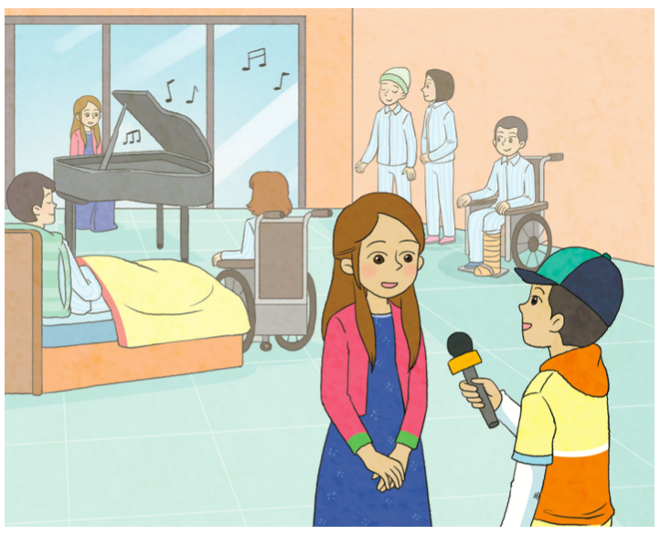
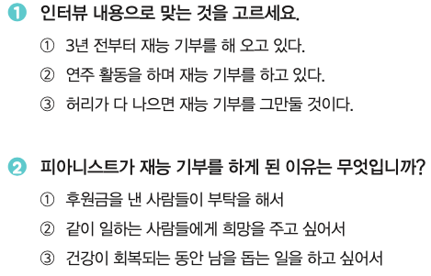
듣고 말해 봐요 P128
Unit 13 함께 돕고 사는 세상
⃝
⃝
재미한국학교협의회 (NAKS)
The National Association for Korean Schools

Slide 22
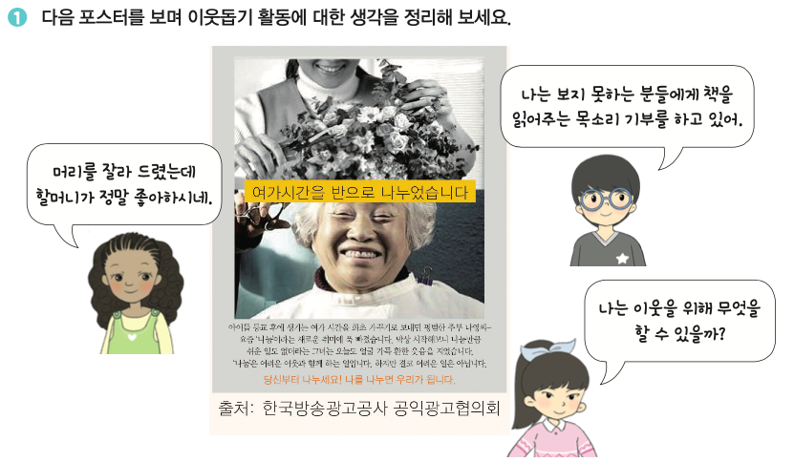
읽고 써 봐요 P.131
Unit 13 함께 돕고 사는 세상
재미한국학교협의회 (NAKS)
The National Association for Korean Schools

Slide 23


Unit 13 함께 돕고 사는 세상
YouTube.com

Slide 24
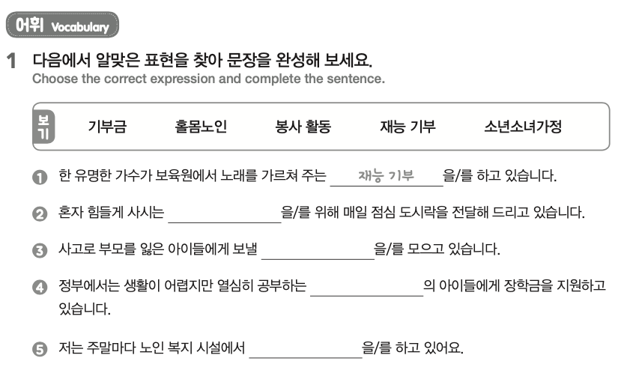
재외동포를 위한 한국어 4-2 워크북
Unit 13 함께 돕고 사는 세상 P.51
홀몸노인
기부금
소년소녀가장
봉사활동
재미한국학교협의회 (NAKS)
The National Association for Korean Schools

Slide 25
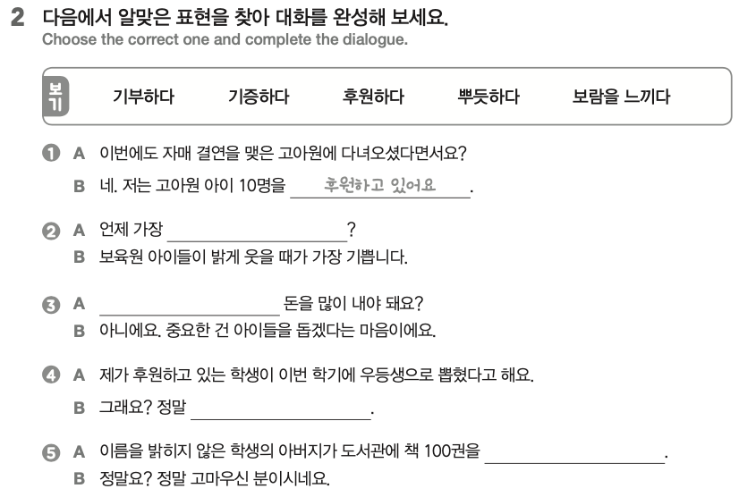
재외동포를 위한 한국어 4-2 워크북
Unit 13 함께 돕고 사는 세상 P.51
보람을 느껴요
기부하려면
뿌듯하겠어요
기증하셨어요
재미한국학교협의회 (NAKS)
The National Association for Korean Schools

Slide 26
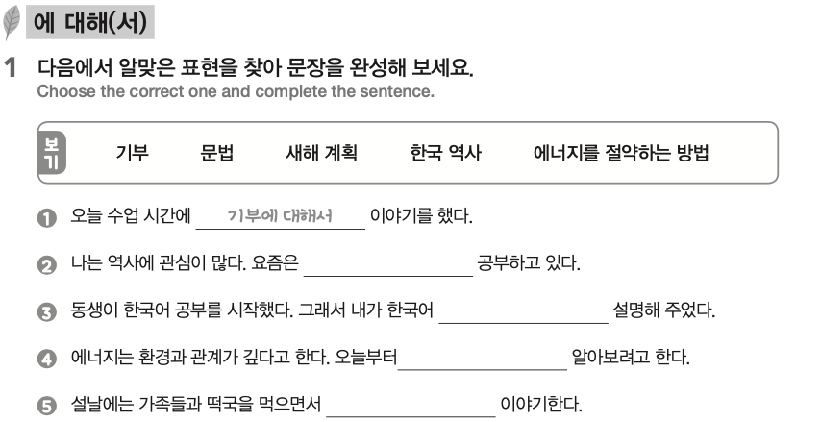
재외동포를 위한 한국어 4-2 워크북
Unit 13 함께 돕고 사는 세상 P.52
한국 역사에 대해서
문법에 대해서
에너지를 절약하는 방법에 대해서
자신의 장점에 대해서
재미한국학교협의회 (NAKS)
The National Association for Korean Schools

Slide 27
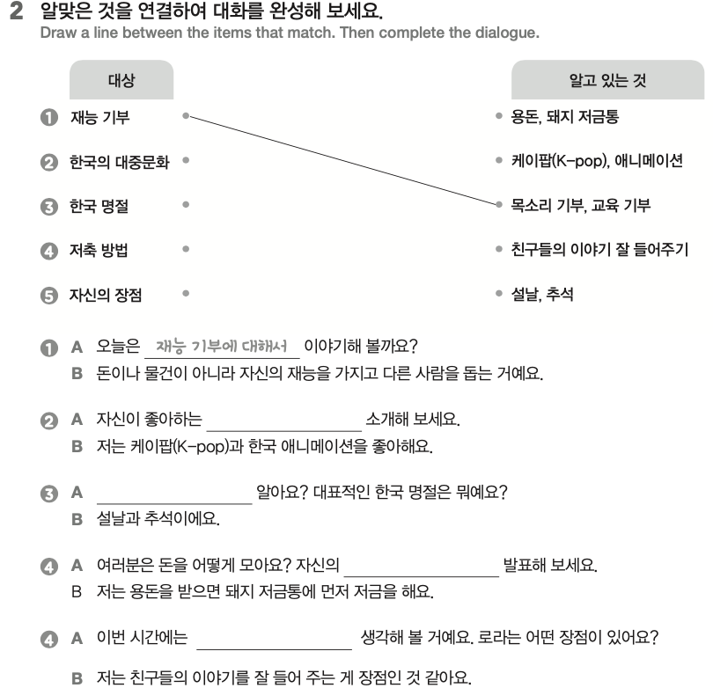
재외동포를 위한 한국어 4-2 워크북
Unit 13 함께 돕고 사는 세상 P.52
한국의 대중문화에 대해서 소개해 보세요.
한국 명절에 대해서
저축 방법에 대해서 발표해 보세요.
자신의 장점에 대해서 생각해 볼 거예요. 로라는 어떤 장점이 있어요?

Slide 28
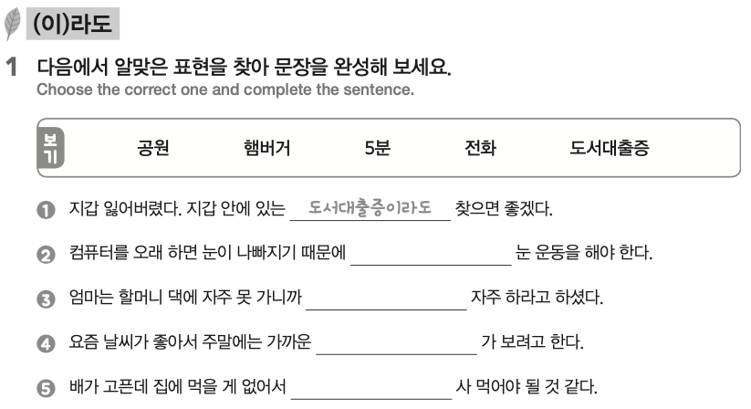
재외동포를 위한 한국어 4-2 워크북
Unit 13 함께 돕고 사는 세상 P.53
5분이라도
전화라도
공원이라도
햄버거라도
재미한국학교협의회 (NAKS)
The National Association for Korean Schools

Slide 29
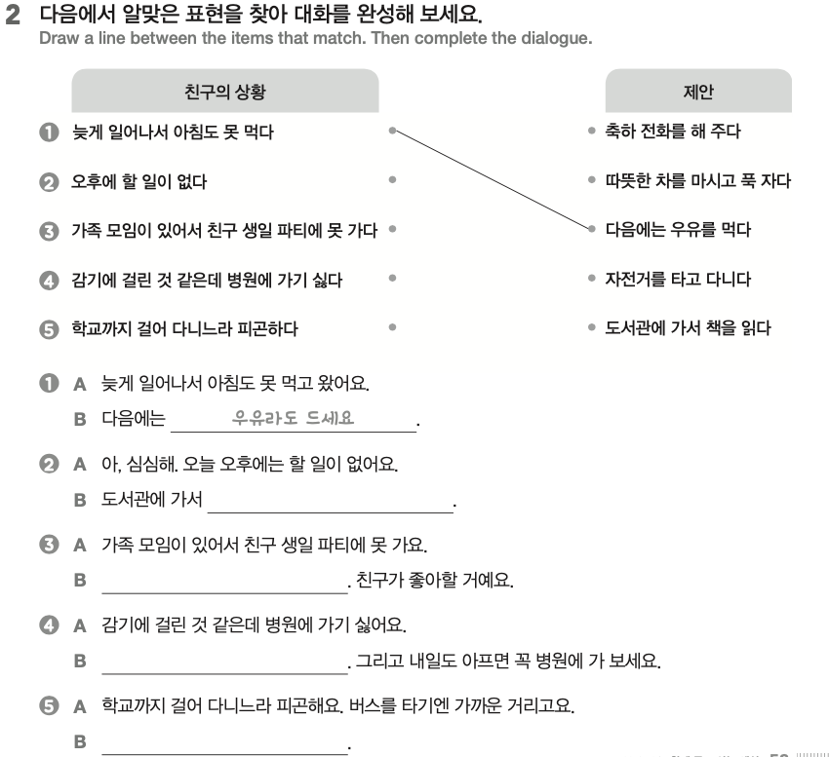
재외동포를 위한 한국어 4-2 워크북
Unit 13 함께 돕고 사는 세상 P.53
책이라도 읽으세요
축하 전화라도 해 주세요
따뜻한 차라도 마시고 푹 자요
자전거라도 타고 다니세요.

Slide 30
References
재외동포를 위한 한국어 4-2(영어권)
YouTube.com
Image 출처
➭google.com
➭ac-illust.com
재미한국학교협의회 (NAKS)
The National Association for Korean Schools

